Slide 1
SCIKIT-LEARN
Analizando precios de casas en Boston

Slide 2


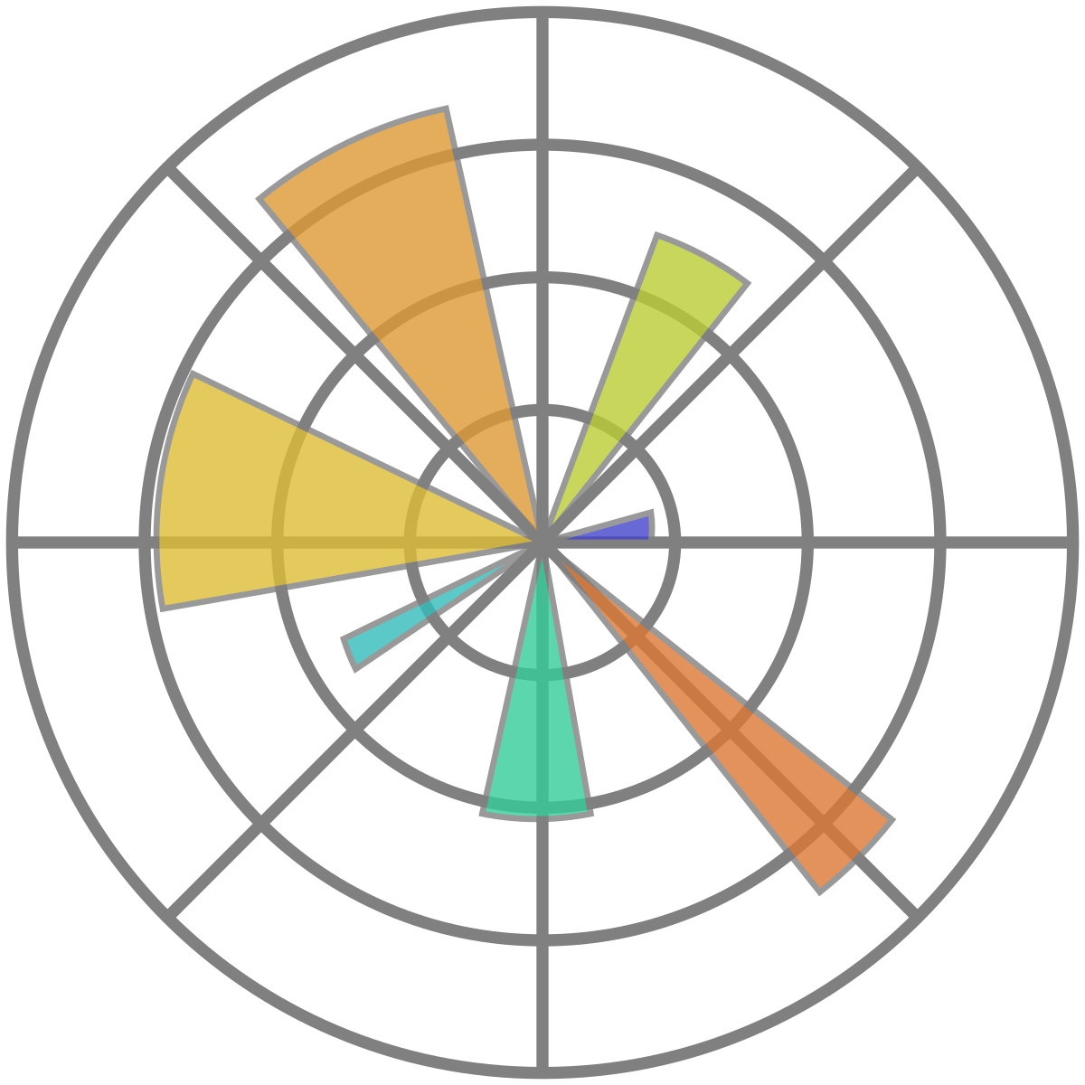


¿Qué es?
Libreria de código abierto
-Algoritmos supervisados
-Algoritmos no supervisados

Slide 3
SUPERVISADO VS NO SUPERVISADO
Regresión Lineal
SVM
Árboles decisión
Relaciones entre 2 variables continuas
Casos de clasificación y regresión
Clasificación y regresión, división de áreas
Algoritmos de aprendizaje
Análisis factorial
Agrupación
Redes neuronales (N.S.)
Reducción de datos para identificar factores comunes
Unidades interconectadas
Categorizar datos no etiquetados

Slide 4
DATASETS
Gran variedad
Casas de Boston – Indices diabetes – Plantas Iris
Selección de características
Elegir los atributos a analizar de los datasets para entrenar los algoritmos
Validación del modelo
Calcular y analizar la precisión de los modelos

Slide 5
PASOS A SEGUIR
01
02
03
04
05
06
IMPORTAR
ESTUDIAR
PREPARAR
-Librerias
-Datos a analizar
Entender los datos que importamos
Elegir la información para preparar el modelo
ENTRENAR
PREDECIR
ANALIZAR
-Crear algoritmo
-Datos de entrenamiento
-Datos de testeo
-Obtener predicción
Observar la precisión del modelo

Slide 6



IMPORTAR

Slide 7
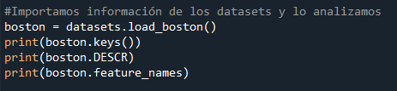
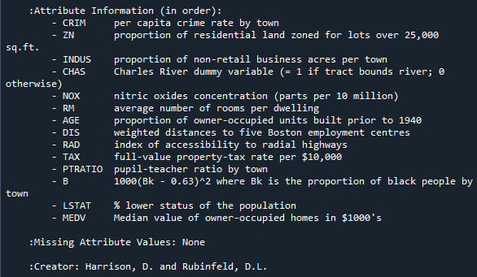
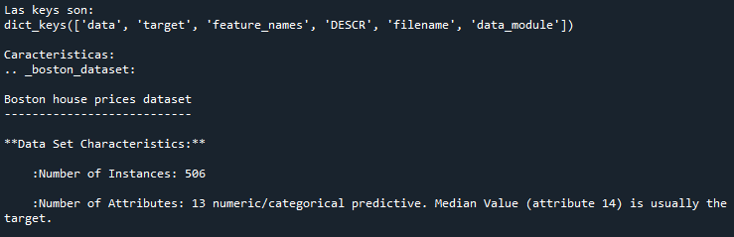
ESTUDIAR DATASETS

Slide 8

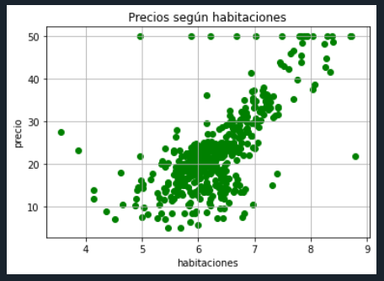
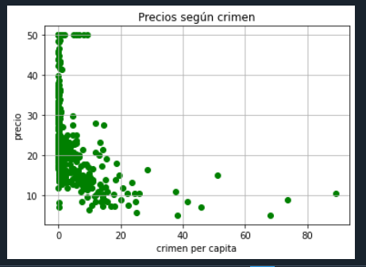
PREPARAR

Slide 9



ENTRENAR
Regresión Lineal Simple
Árbol decisión regresión

Slide 10
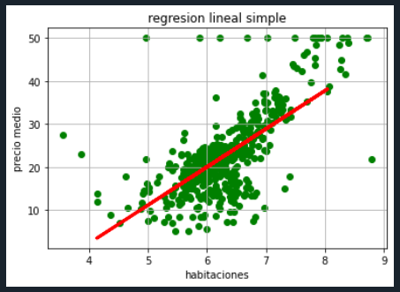
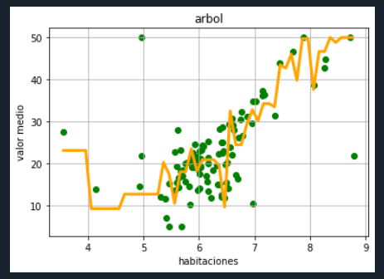
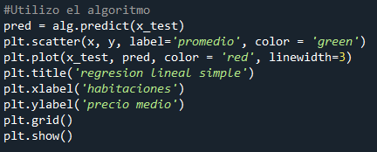
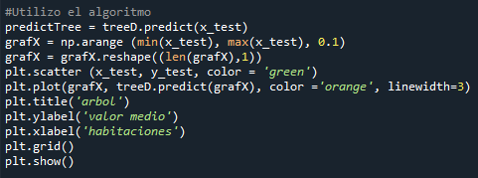
PREDECIR

Slide 11

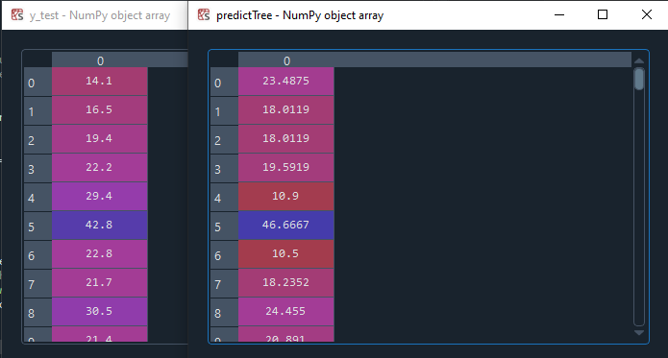
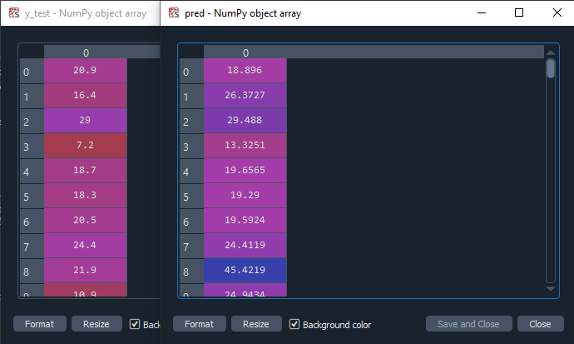
ANALIZAR

